Slide 1
Module ijsland
Energie, bronnen en gebruik
Vaksectie AK, Linde College.

Slide 2
Inhoud:
Energiebronnen
Energiegebruik op IJsland

Slide 3
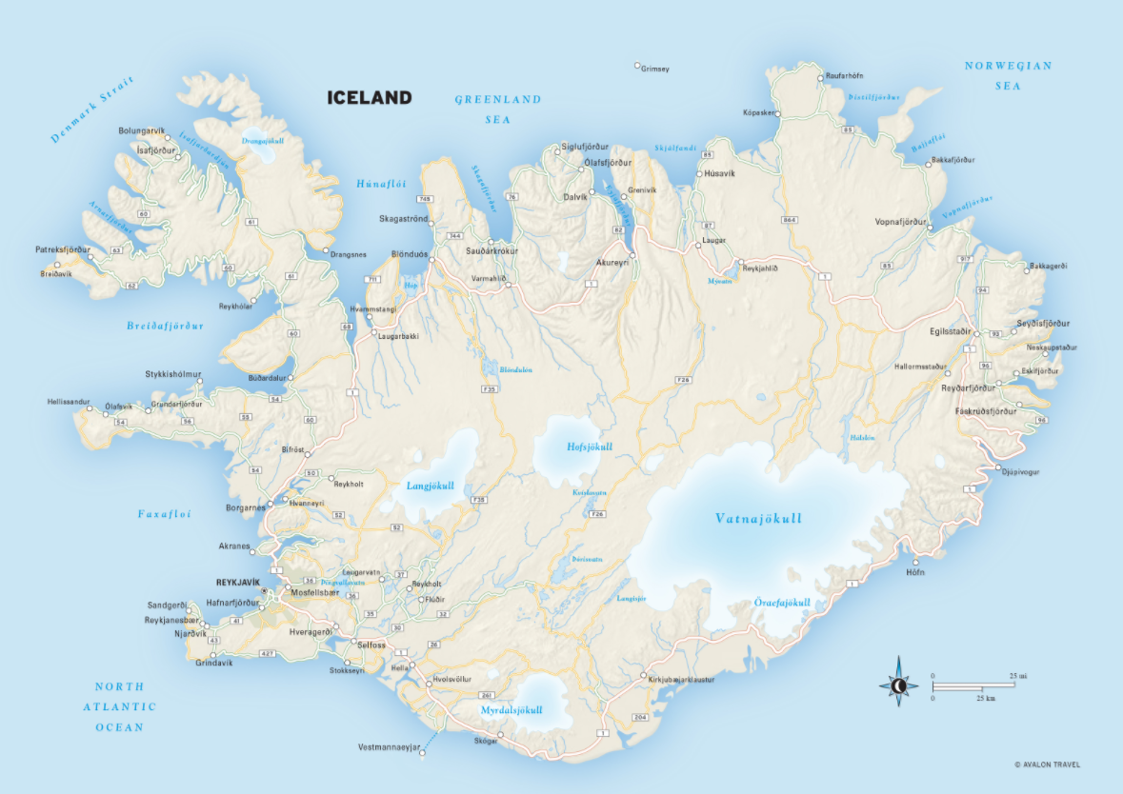
Geografische ligging

Slide 4
Energie – algemeen
Energie is de capaciteit van een systeem om warmte, licht of beweging te produceren. ...
Energie wordt ook aangeduid als de mogelijkheid om arbeid te verrichten, of ruimer: de mogelijkheid om een verandering te bewerkstelligen.
https://nl.wikipedia.org/wiki/Energie

Slide 5
energiebronnen
FOSSIELE BRANDSTOFFEN (AARDOLIE - AARDGAS - STEENKOOL - BRUINKOOL)
DUURZAME ENERGIEBRONNEN (WIND - ZON - WATER - AARDWARMTE - BIOMASSA)
KERNENERGIE?

Slide 6
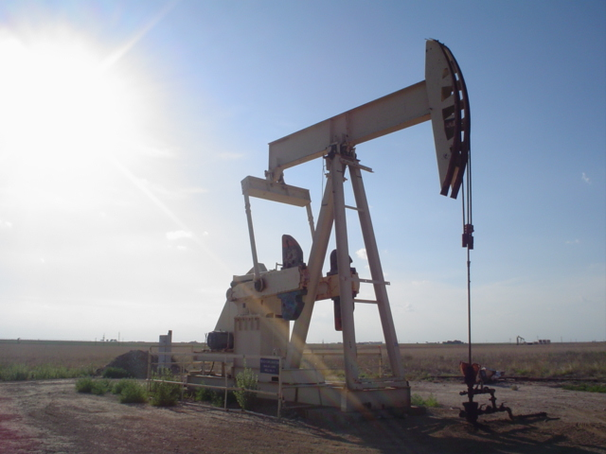
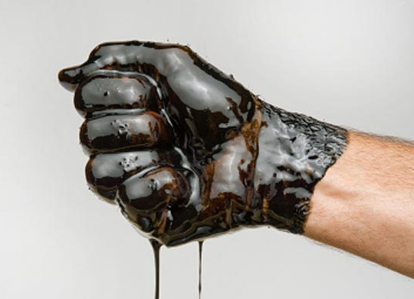
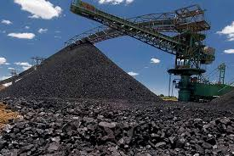
energiebronnen
FOSSIELE BRANDSTOFFEN: AARDGAS-AARDOLIE-STEENKOOL-BRUINKOOL
→ Worden verbrand in thermische centrale en omgezet in elektriciteit

Slide 7
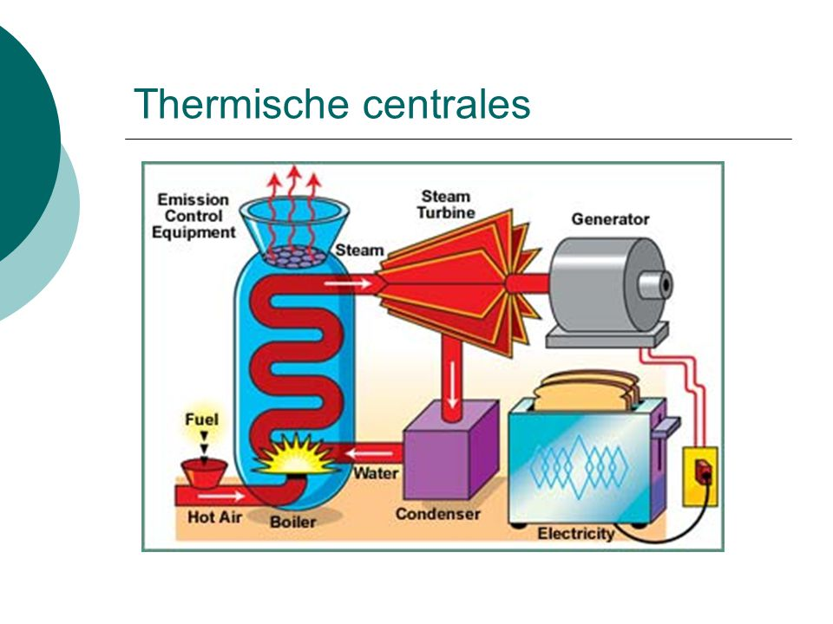
Thermische centrale

Slide 8
FOSSIELE BRANDSTOFFEN
voorDELEN
naDELEN
RELATIEF MAKKELIJK TE WINNEN, DUS GOEDKOOP
MAKKELIJK TE TRANSPORTEREN
TE GEBRUIKEN WANNEER NODIG
DOOR VERBRANDING KOMT CO² VRIJ (→ VERSTERKT BROEIKASEFFECT)
BRONNEN RAKEN UITGEPUT OF ECONOMISCH ONRENDABEL
LUCHTVERVUILING DOOR UITLAATGASSEN
WINNING KAN SCHADE VEROORZAKEN

Slide 9
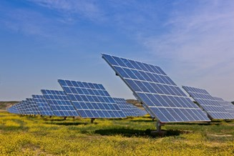
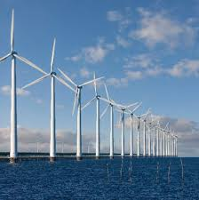
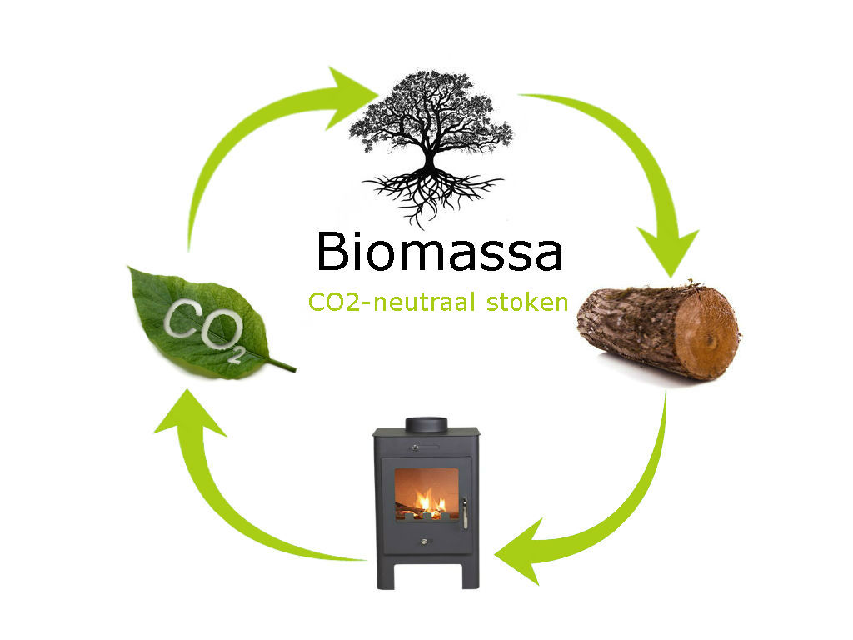
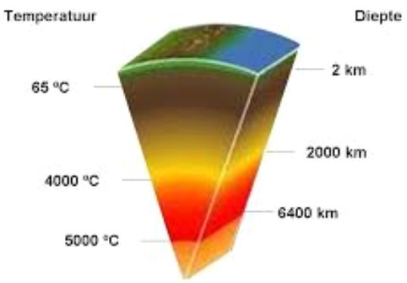
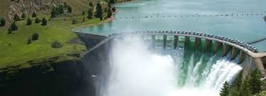
energiebronnen
DUURZAME BRANDSTOFFEN: ZON WIND WATER BODEM BIOMASSA

Slide 10
Duurzame energiebronnen
voorDELEN
naDELEN
Minimale uitstoot CO²
Raakt niet op
In elk land voorradig, nauwelijks transportkosten
Horizonvervuiling
Natuurschade (vogels, vissen)
Aanschaf- /opstartkosten hoog
Niet altijd beschikbaar wanneer nodig

Slide 11
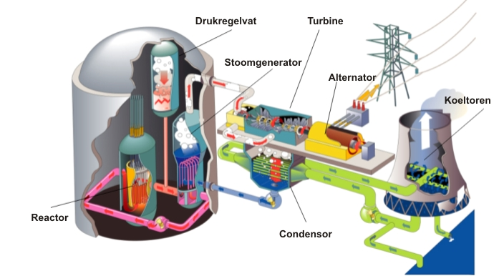
energiebronnen
KERNENERGIE

Slide 12
kernenergie
voorDELEN
naDELEN
Geen uitstoot CO²
Raakt voorlopig niet op, je hebt maar heel weinig nodig
Betrouwbare vorm van energie
Radio-actief afval
Ongeluk heeft grote gevolgen
Winnen en verwerking van uranium belastend voor het milieu

Slide 13
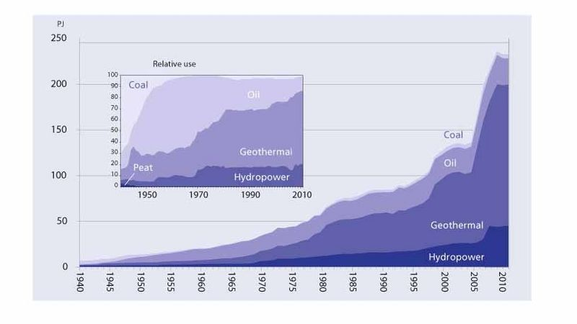
Energie in IJSland
Bron: nea.is (National Energy Authority)

Slide 14
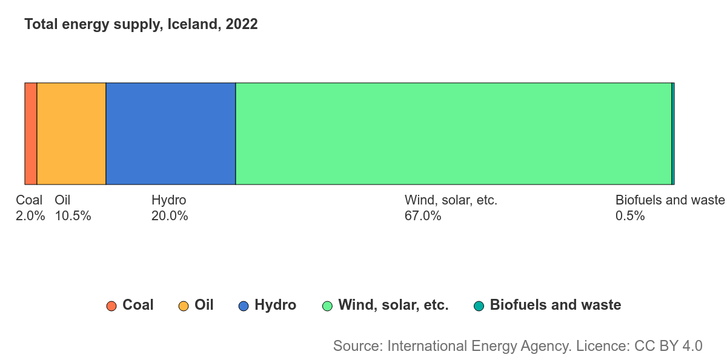
Energieproductie

Slide 15
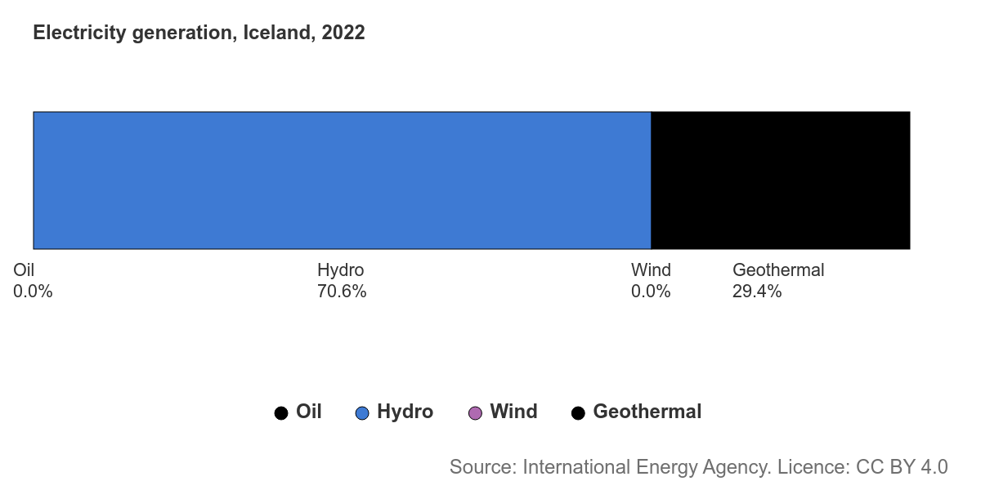
Stroomproductie

Slide 16
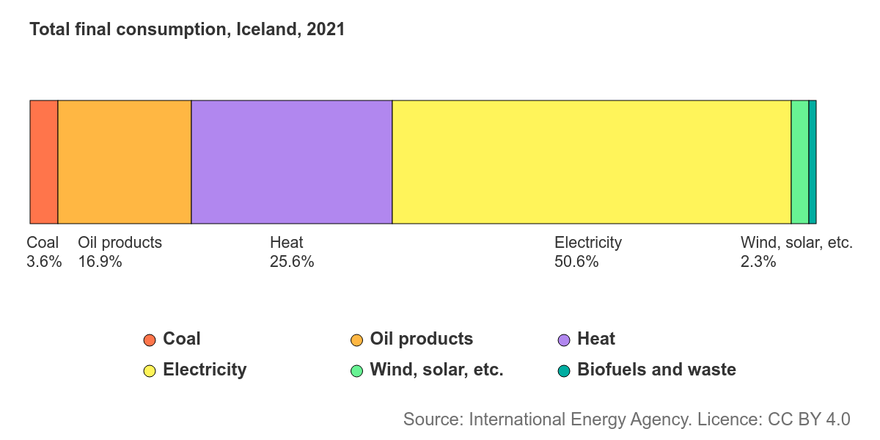
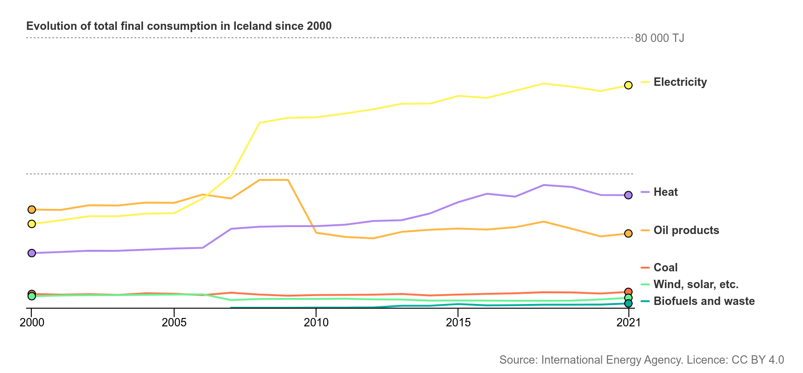
Energieverbruik

Slide 17
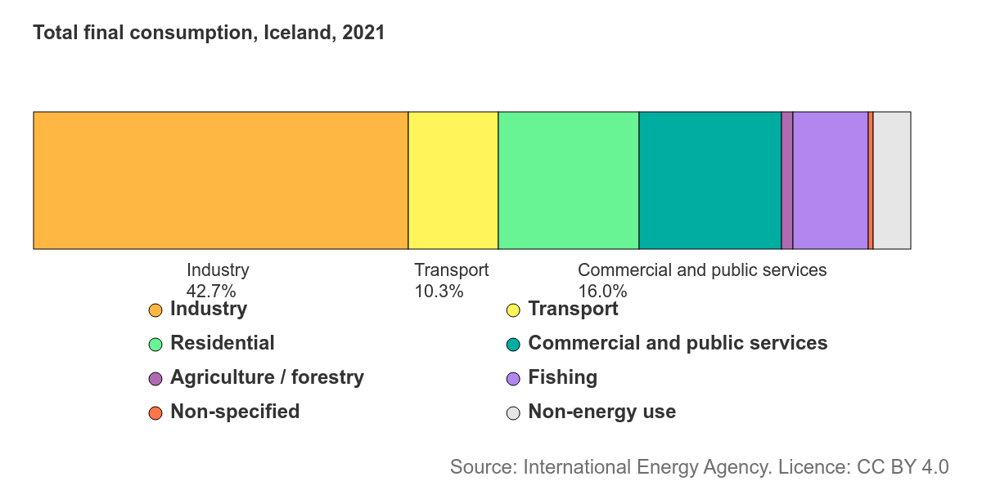
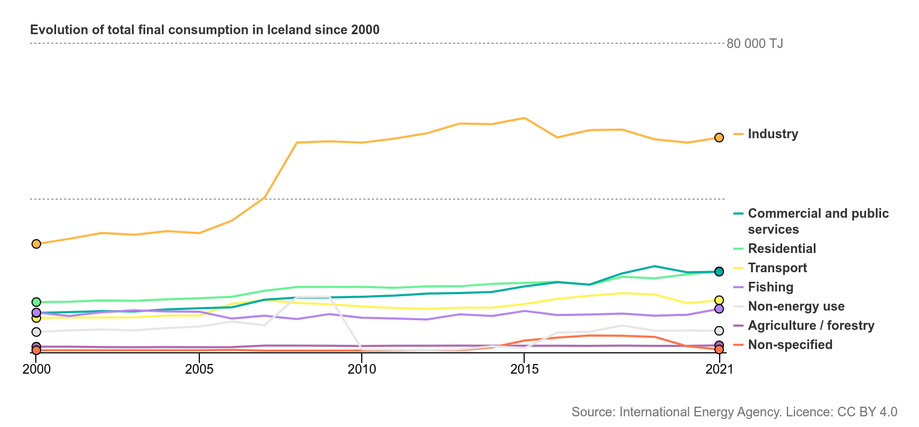
Energieconsumptie per sector

Slide 18
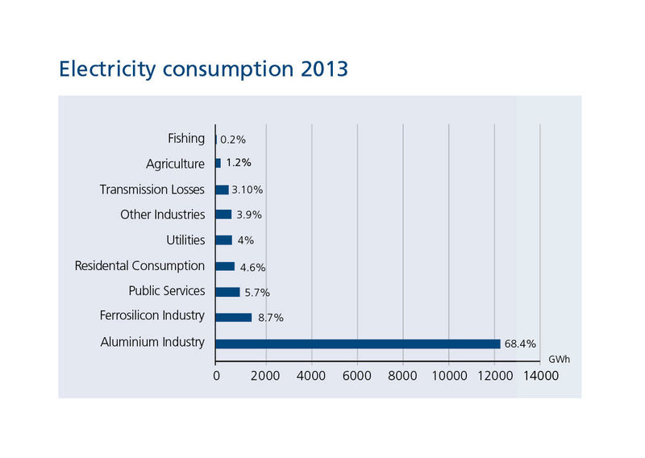

Slide 19
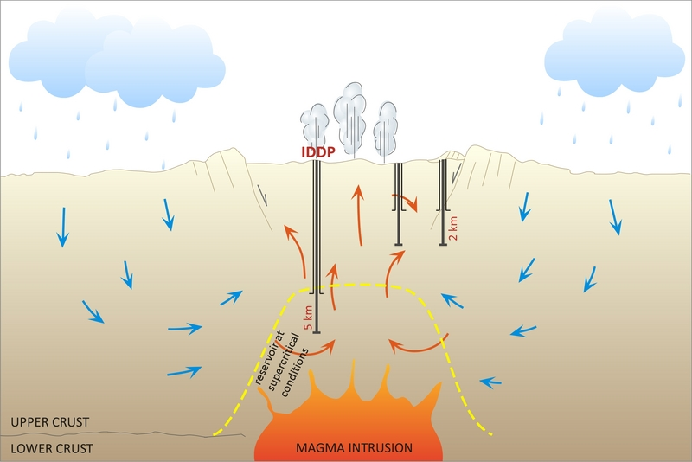
Geothermische Energie
Vermogen tussen de 5-50 Mw, afhankelijk van diepte en temperatuur. (Steenkoolcentrale in NL tussen de 800-1500 Mw)

Slide 20
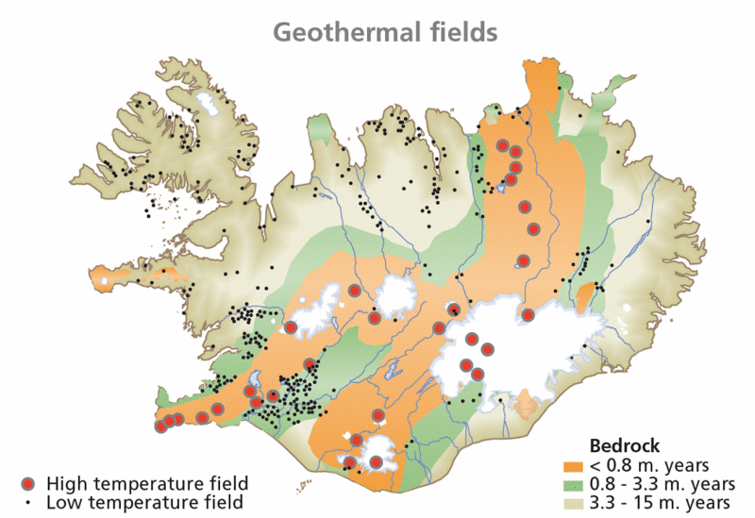
Waar?

Slide 21
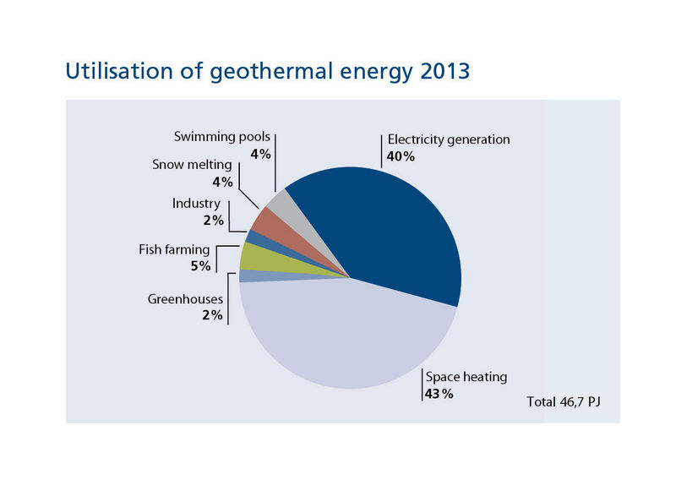
Gebruik

Slide 22
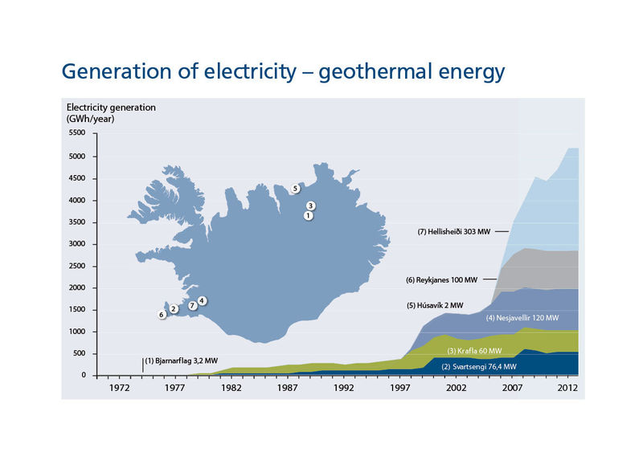
Geothermische centrales

Slide 23
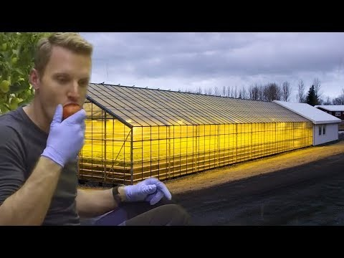

Slide 24
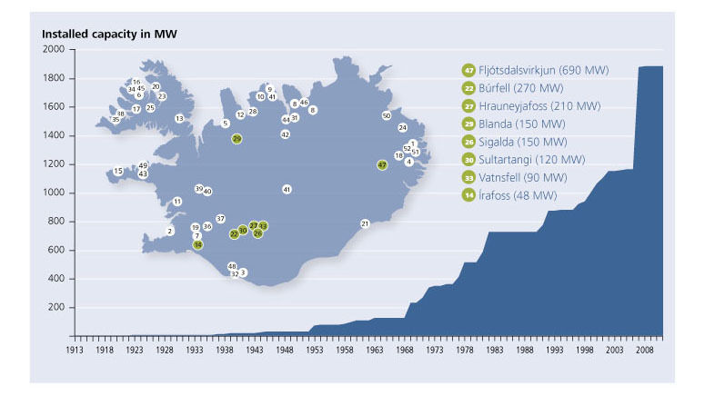
hydro

Slide 25
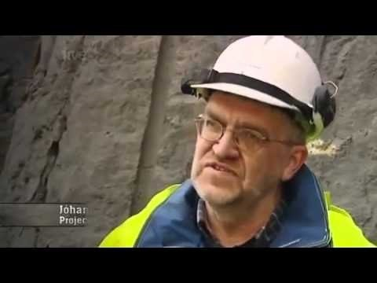
Kárahnjúkar Hydropower Plant

